Slide 1
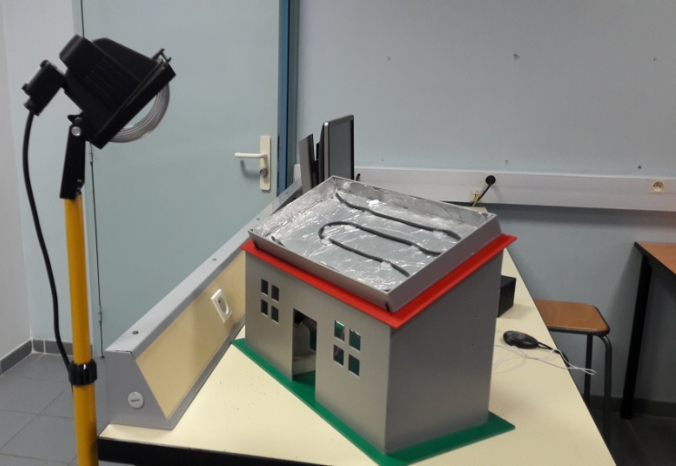
Comment Fonctionne un chauffe-eau solaire ?
Catherine Povillon
Paul Benyayer
Suite
Académie de Montpellier

Slide 2
LES POINTS FORTS DE LA SEQUENCE
Dans cette séquence, les élèves s’interrogent sur les différents moyens de chauffer de l’eau dans une habitation et plus particulièrement avec un chauffe-eau solaire.
Ils réalisent un protocole expérimental.
Ils testent différents capteurs thermiques.
Ils cherchent les moyens d’en optimiser le fonctionnement.
Ils représentent le fonctionnement de cet objet technique.
Ils comparent le chauffe-eau expérimental avec un vrai capteur solaire thermique.
Suite

Slide 3
SEANCES / PROBLEMATIQUES / CONNAISSANCES
P1 : Comment chauffer l’eau de mon habitation ?
P2 : Comment chauffer l’eau de mon habitation de façon économique et écologique ?
Séance 1
Contraintes
P1 : Comment fonctionne un chauffe-eau solaire ?
P2 : Comment fonctionne la maquette ?
P3 : Quels sont les différents éléments de la maquette et leurs fonctions dans le système ?
Schéma
Séquence
« Chauffe-eau solaire »
Séance 2
Représentation fonctionnelle
Protocole
P1 : Comment fonctionne la maquette ?
P2 : Comment optimiser le fonctionnement du chauffe-eau solaire ?
P3 : Comment fonctionne un chauffe-eau solaire réel ?
Séances
3 et 4
Croquis légendé
Cliquez ici pour afficher les éléments suivants
Schéma
Représentation fonctionnelle
Instruments de mesure usuels
Début
Chaîne d'énergie

